Slide 1
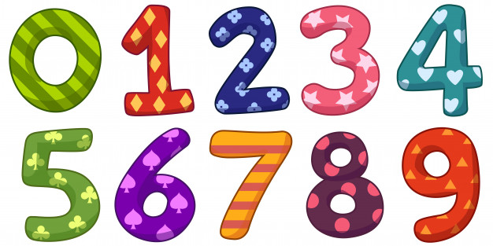
ONA TILI
6-sinf
MAVZU: SON MA’NO GURUHLARI. SANOQ SON

Slide 2
TOPSHIRIQ
Berilgan sonlarni ma’nosiga ko‘ra miqdor sonlar va tartib sonlarga bo‘ling.
Bir, o‘nta, o‘ndan bir, ikki yarim, o‘ninchi, birinchi, beshtacha, ikkinchi, uchala.
Miqdor sonlar: bir, o‘nta, o‘ndan bir, ikki yarim, beshtacha, uchala.
Tartib sonlar: o‘ninchi, birinchi, ikkinchi.

Slide 3
BILIB OLING!
Sonlar narsalar, belgi-xususiyatlar, harakat-holat-larining miqdori yoki tartibini bildiradi. Shunga ko‘ra sonlar ikki guruhga bo‘linadi:
miqdor sonlar
tartib sonlar
uchta
birinchi
ikkala
o‘ninchi

Slide 4
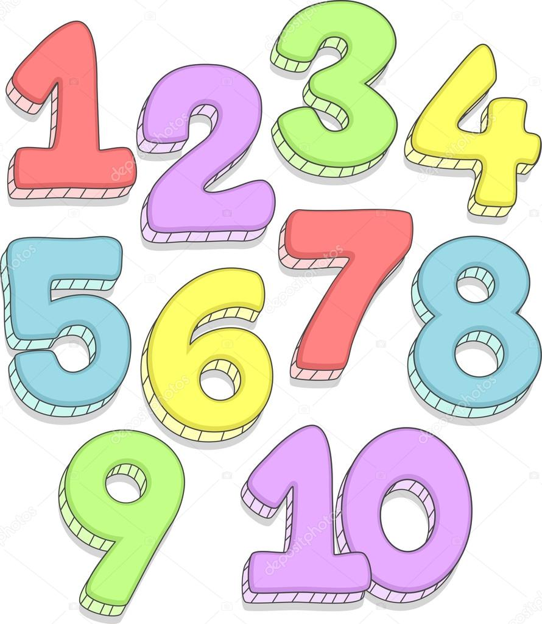
ESLAB QOLING!
Miqdor sonlar sanalishi mumkin bo‘lgan har qanday narsaning miqdorini ko‘rsatadi: Siddiqjonning nomiga uchta maktub kelibdi.
Tartib sonlar esa ketma-ketlikni, tartibni bildiradi: Ukam 5-sinf o‘quvchisi, men esa 6-sinf o‘quvchisiman.

Slide 5
TOPSHIRIQ
Berilgan sonlarni quyidagi jadvalga joylashtiring.
O‘n, besh, uchta, yuztacha, uchovi, ikkitadan, uchdan bir.
Sanoq son | Dona son | Chama son | Jamlov-chi son | Taqsim son | Kasr son
o‘n
uchta
yuztacha
uchovi
ikkitadan
uchdan bir
besh

Slide 6
Miqdor sonlarning turlari
Sanoq son
Taqsim son
Dona son
Jamlovchi son
Chama son
Kasr son

Slide 7
406-mashq. “Bo‘sh o‘tirma, bosh qotir!”
1
Uchinchi o‘nlik
Birinchi o‘nlik
To‘rtinchi o‘nlik
To‘qqizinchi o‘nlik
O‘nlikning ikkinchi soni
Yuzlik son
O‘
T
T
I
Z
2
O‘
N
3
Q
I
R
Q
4
T
O‘
Q
S
O
N
5
I
K
K
I
6
Y
U
Z

Slide 8
Bilib oling!
Son-sanoqni bildiruvchi sonlar sanoq sonlar deyiladi. Sanoq sonlar yozuvda, ko‘pincha, arab raqami bilan yoziladi.
Masalan : ikki, olti, to‘qson, besh yuz, ming, 7, 19, 55, 83,109.
Sanoq sonlar predmetning miqdor belgisini bildirgani uchun otga bog‘lanadi va sifatlovchi-aniqlovchi vazifasini bajaradi: ikki yo‘lovchi, uch qiz, yetti kun.

Slide 9
408-mashq
Sanoq sonlar ishtirok etgan gaplarni ko‘chirib yozing.
1. Bolalar davrani ikki aylandi, qo‘l berib ko‘rishishdi. (Tog‘ay Murod)
2. Oqibat ikkovi-da baravar yiqildi. (Tog‘ay Murod)

Slide 10
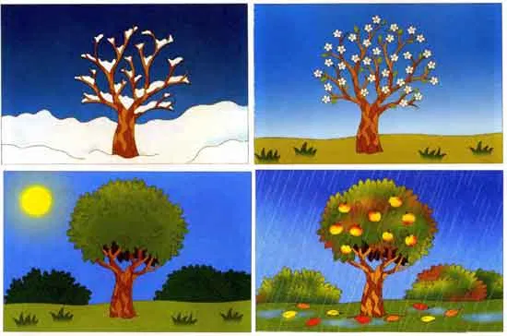
409-mashq
Sonlar qatnashgan topishmoqlarni bilasizmi? Ularni daftaringizga yozing.
To‘rt o‘rtoq bor: zo‘r ishi –
Odam, olam tashvishi.
Har biri xursand etar,
Izma-iz kelib ketar.
Bir otasi, bir onasi,
Necha yuz ming bolasi.

Slide 11
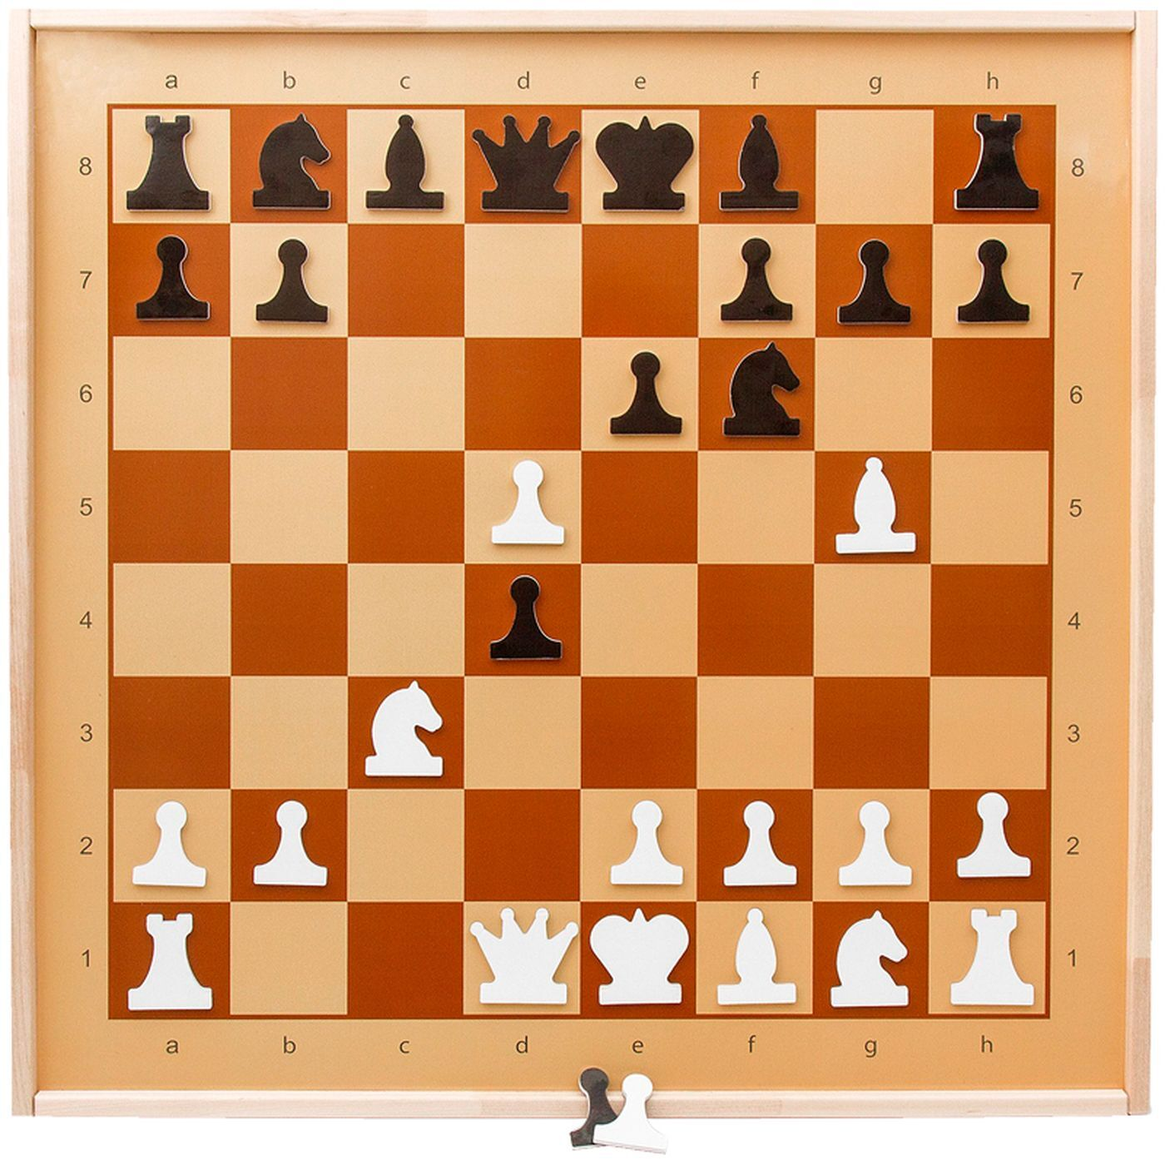
Ikki kishi o‘ynaydi,
Uzoq-uzoq o‘ylaydi.
Alomati “Kisht” va “Shoh”,
Qani,top-chi,ey Fattoh?
Ikki ajib qulog‘i bor,
Biri tinglar, biri so‘zlar.

Slide 12
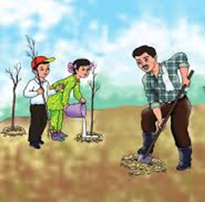
Mustaqil bajarish uchun topshiriqlar:
407-mashq. Avval miqdor sonlarni, keyin tartib sonlarni o‘zi bog‘langan so‘zlar bilan birga ko‘chiring.
411-mashq. “Ko‘chat ekib, bog‘ yarating” mavzusida matn tuzing. Matnda sanoq sonlardan foydalaning.

